Slide 1
样式与动画

Slide 2
修改内联CSS
基本的隐藏和显示
指定显示速度
淡入和淡出
滑上和滑下
创建自定义动画

Slide 3
修改内联CSS
为了修改文档的外观，我们都是先在单独的样式表中为类定义好样式，然后再通过jQuery来添加或者移除这些类。一般而言，这都 是为HTML应用CSS的首先方式。但是，在有些情况下，使用的样式没有在样式表中 定义，或者能过样式表声明不是那么容易。针对这种情况，jQuery提供了.css()方法。
css() 方法返回或设置匹配的元素的一个或多个样式属性。

Slide 4
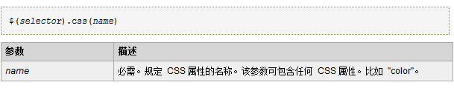
返回 CSS 属性值
实例
取得第一个段落的 color 样式属性的值：
$("p").css("color");

Slide 5
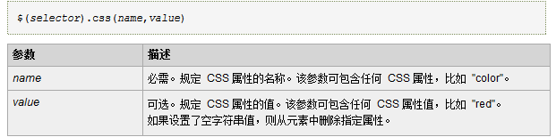
设置 CSS 属性
实例
将所有段落的颜色设为红色：
$("p").css("color","red");

Slide 6
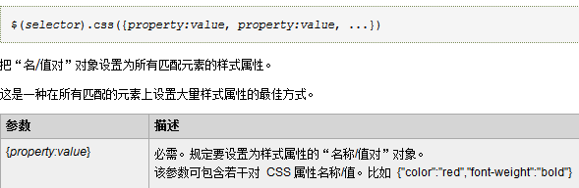

Slide 7
$("p").css({
"color":"white",
"backgroundColor":"#98bf21",
"fontFamily":"Arial",
"fontSize":"20px",
"padding":"5px"
});

Slide 8
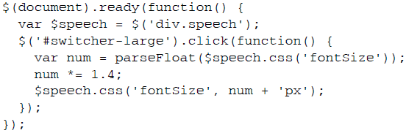
例
例4-3——例4-5使用css()改变字体大小。
Notes:
，通过parseFloat()函数只取得字体大小属性中的数值部分。
parseFloat()函数会在一个字符串中从左到右地查找一个浮点（十进制）数。例如，它会将字符串'12'转换成数字12。另外，它还会去掉末尾的非数字字符，因此'12px'就变成了12。如果字符串本身以一个非数字开头，那么parseFloat()会返回NaN，即Not a Number（非数字）

Slide 9
例题4.4
$(document).ready(function() {
var $speech = $('div.speech');
$('#switcher button').click(function() {
var num = parseFloat($speech.css('fontSize'));
if (this.id== 'switcher-large') {
num *= 1.4;
} else if (this.id== 'switcher-small') {
num /= 1.4;
}
$speech.css('fontSize', num + 'px');
});
});
Notes:
通过单击Smaller按钮减小字体大小

Slide 10
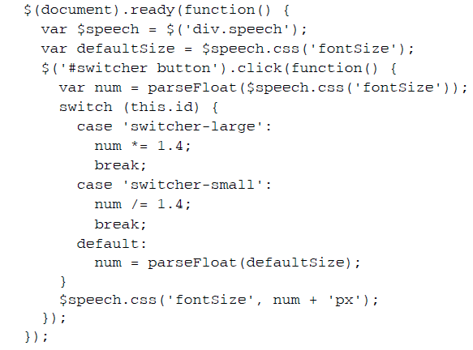
Notes:
提供一种方式能够返回字体大小的初始值
改用switch语句

Slide 11
基本的隐藏和显示
hide(): 在 HTML 文档中, 为一个元素调用 hide() 方法会将该元素的 display 样式改为 none. 代码功能同 css(“display”, “none”);
show(): 将元素的 display 样式改为先前的显示状态.
以上两个方法在不带任何参数的情况下, 作用是立即隐藏或显示匹配的元素, 不会有任何动画. 可以通过制定速度参数使元素动起来.
以上两个方法会同时减少(增大)内容的高度, 宽度和不透明度.

Slide 12

例4-6
为一段文本添加一个read more链接，并隐藏第二段文本

Slide 13
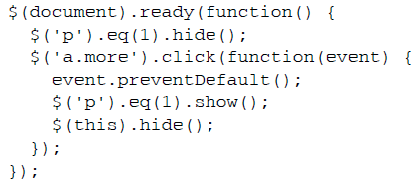
代码清单4-7
当用户单击第一段末尾read more链接时，就会隐藏该链接同时显示第二个段落

Slide 14
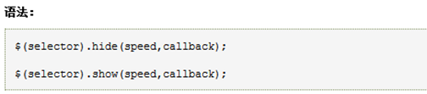
指定显示速度
可以在.show()或.hide()中指定显示速度。
可选的 speed 参数规定隐藏/显示的速度，可以取以下值：“slow”、“normal”、"fast" 或毫秒。
可选的 callback 参数是隐藏或显示完成后所执行的函数名称。

Slide 15

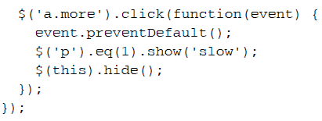
代码4-8
Notes:
虽然.hide()和.show()方法简单实用，但它们没有那么花哨。为了增添更多的艺术感，我们可以为它们指定速度。

Slide 16
淡入和淡出
fadeIn(), fadeOut(): 只改变元素的透明度. fadeOut() 会在指定的一段时间内降低元素的不透明度, 直到元素完全消失. fadeIn() 则相反.
slideDown(), slideUp(): 只会改变元素的高度. 如果一个元素的 display 属性为 none, 当调用 slideDown() 方法时, 这个元素将由上至下延伸显示. slideUp() 方法正好相反, 元素由下至上缩短隐藏.

Slide 17
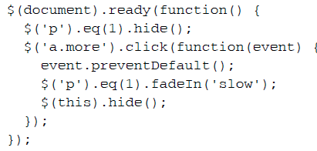
代码4-9

Slide 18
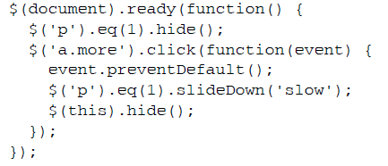
代码清单4-10

Slide 19
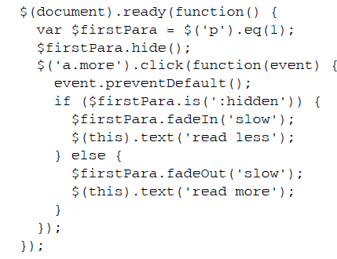
切换可见性
有时候，我们需要切换某些元素的可见性，而不像前面例子中那样只把它们显示出来
Notes:
使用if else语句切换元素的可见性是非常自然的方式。但通过jQuery复合效果方法，却不一定非要使用这个条件语句

Slide 20
。jQuery提供了一个.toggle()方法，该方法的作用类似于.show()和.hide()方法，而且与它们一样的是.toggle()方法时长参数也是可选的。（1.9以上的jquery都删除了这个事件）
另一个复合方法是.slideToggle()，该方法通过逐渐增加或减少元素高度来显示或隐藏元素。

Slide 21
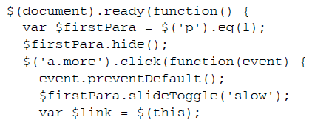
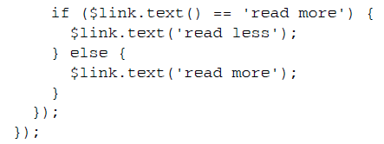
代码清单4-12

Slide 22
创建自定义动画
除了预置的效果方法外，jQuery还提供了一个强大的.animate()方法，用于创建控制更加精细的自定义动画。
语法 1
$(selector).animate(styles,speed,easing,callback)
一个包含样式属性及值的对象
可选的时长参数
可选的缓动（easing）类型
选的回调函数：将在本章后面讨论。
其中只有styles是必需的，其他参数都是可选的

Slide 23
语法2
$(selector).animate(styles,options)
styles 必需。规定产生动画效果的 CSS 样式和值（同上）。
options 可选。规定动画的额外选项。
可能的值：
speed - 设置动画的速度
callback - 规定动画完成之后要执行的函数
queue - 指示是否在效果队列中放置动画。如果为 false，则动画将立即开始

Slide 24
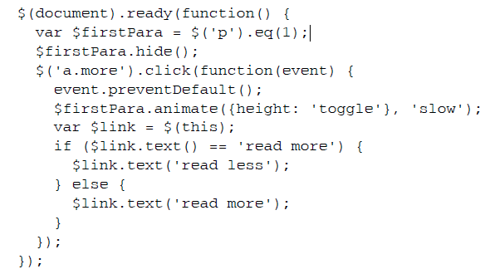
看一看怎么通过这个低级接口来实现与调用slideToggle()相同的效果

Slide 25
通过这个例子可以看出，.animate()方法针对CSS属性提供了方便简写值：'show'、'hide'和'toggle'

Slide 26
一次给多个属性添加动画效果
使用.animate()方法可以同时修改多个CSS属性。
代码清单4-14，要在切换第二个段落时，创建一
个同时具有滑动和淡入淡出效果的动画

Slide 27
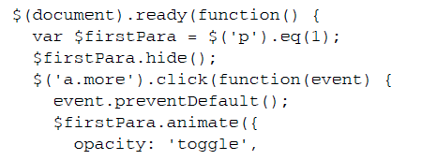
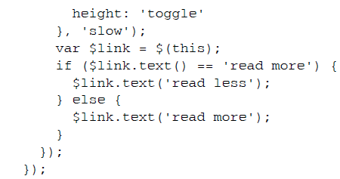

Slide 28
不仅可以在简写效果方法中使用样式属性，也可以使用其他CSS属性，如：left，top、fontSize、margin、padding和borderWidth。
代码清单4-15
要动画实现同样的文本大小变化

Slide 29
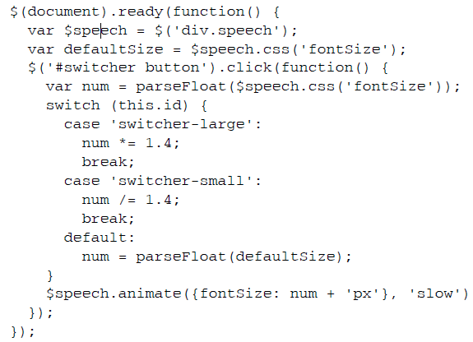

Slide 30
更复杂的效果，把DIV从页面左侧移动到右侧的同时，让该项的高度增加20像素并使其边框宽度增加到5像素.
我们使用jQuery的.outWidth()方法来计算宽度，包括内边距及边框宽度.
Notes:
在jQuery中，width()方法用于获得元素宽度；innerWidth()方法用于获得包括内边界（padding）的元素宽度，outerWidth()方法用于获得包括内边界(padding)和边框(border)的元素宽度，如果outerWidth()方法的参数为true则外边界(margin)也会被包括进来，即获得包括外边框(margin)、内边界(padding)和边框(border)的元素宽度。同理，innerHeight方法与outerHeight方法也是用同样的方法计算相应的高度。 所以说：对于同一个元素应该是：width()<=innerWidth()<=outerWidth()<=outerWidth(true);

Slide 31
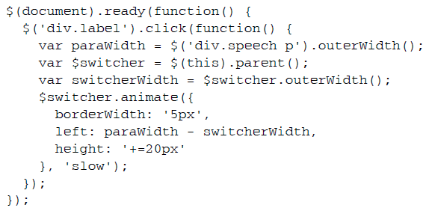

Slide 32
在使用.animate()方法时，必须明确CSS对我们要改变的元素所施加的限制。例如，在元素的CSS定位没有设置成relative或absolute的情况下，调整left属性对于匹配的元素毫无作用。

Slide 33
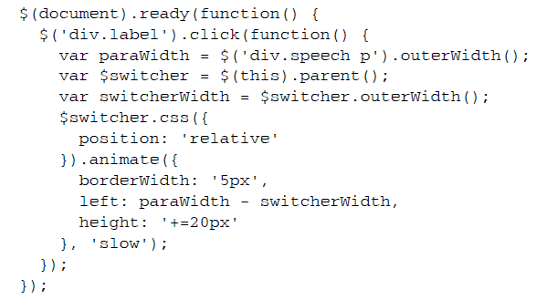

Slide 34
并发与排队效果
可以看出.animate()方法在为一组特定的元素创建并发效果时非常有用。然而，有的时候我们需要的则是排队效果，即让效果一个接一个地发生。

Slide 35
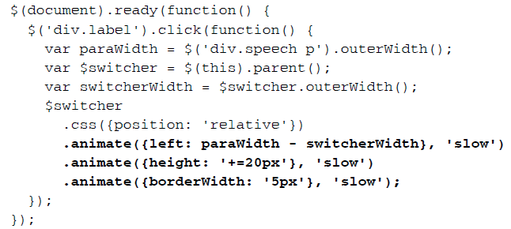
当为同一组元素应用多重效果时，可以通过连缀这些效果轻易地实现排队。
代码清单4-18

Slide 36
通过使用连缀，可以对其他任何jQuery效果进行排队，而并不限于.animate()方法。
我们可以按照下列顺序对<div id="switcher">上的效果进行排队。
(1) 通过.fadeTo()将其不透明度减退为0.5。
(2) 通过.animate()将其移动到右侧。
(3) 通过.fadeTo()将其渐增回完全不透明。
(4) 通过.slideUp()隐藏它。
(5) 通过.slideDown()再将其显示出来。

Slide 37
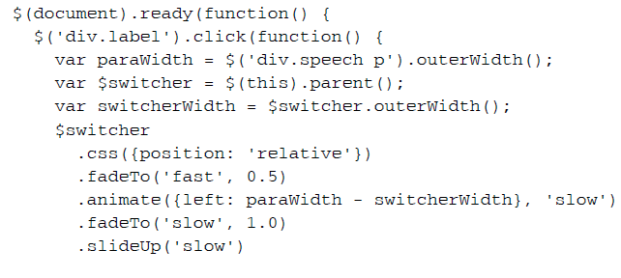
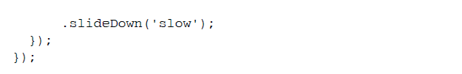

Slide 38
越过队列
要是想在这个<div>不透明度减退至一半的同时，把它移动到右侧应该怎么办呢？
queue选项设置为false即可让当前动画与前一个动画同时开始。
代码清单4-20

Slide 39
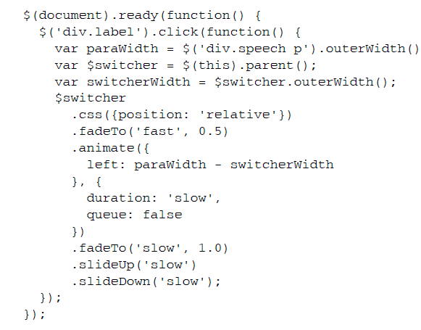

Slide 40
手工队列
有关为一组元素应用排队效果的最后一个需要注意的问题，就是排队不能自动应用到其他的非效果方法，如.css()。
把非效果方法添加到队列中的一种方式，就是使用.queue()方法。
代码清单4-22

Slide 41
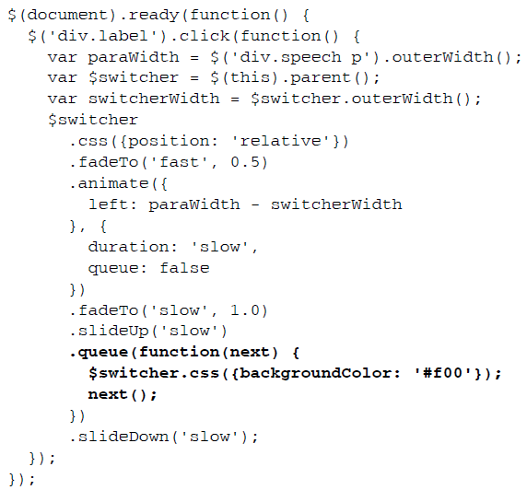

Slide 42
处理多组元素队列效果
为了对不同元素上的效果实现排队，jQuery为每个效果方法都提供了回调函数。
代码清单4-26 ，在向上滑出一个段落后，向下滑入另一个段落

Slide 43
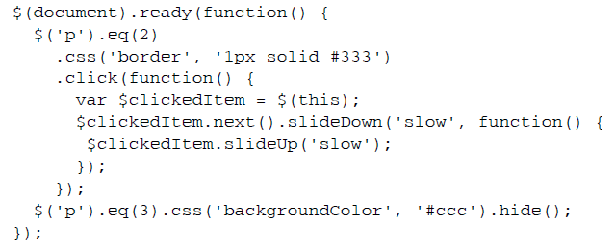

Slide 44
代码清单4-27，<div id="switcher">的背景颜色在它滑上之后滑下之前，变成了红色。
使用了交互的完成回调函数而不是.queue()
Notes:
另一种方法

Slide 45
